Slide 1
Использование приема ФИШБОУН на уроках истории.

Slide 2
Что такое «критическое мышление»?
Открытое мышление, развивающееся путем наложения новой информации на личный жизненный опыт;
Мышление, анализирующее информацию с точки зрения логики и личностно-ориентированного подхода;
Мышление анализирующее, оценивающее и проблематизирующее;
Мышление рефлексивное

Slide 3
Результаты, к которым приводит использование технологии критического мышления
Высокая мотивация учащихся к образовательному процессу;
Возрастание мыслительных возможностей учащихся, гибкости мышления, его переключения с одного типа на другой;
Развитие способности самостоятельно конструировать, строить понятия и оперировать ими;
Развитие способности передавать другим авторскую информацию, подвергать ее коррекции, понимать и принимать точку зрения другого человека;
Развитие умения анализировать полученную информацию

Slide 4
Технологические этапы
Фаза 1-Вызов(пробуждение имеющихся знаний и интереса к получению новой информации)
Фаза 2-Реализация смысла (получение новой информации)
Фаза 3-Рефлексия(осмысление, рождение нового знания)

Slide 5
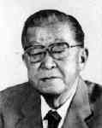
Схемы (диаграммы) ФИШБОУН были придуманы профессором Кауро Ишикава.
Данная графическая техника позволяет структурировать процесс, идентифицировать возможные причины проблемы (отсюда еще одно название-причинные(причинно-следственные) диаграммы).
Такой вид диаграмм позволяет проанализировать причины более глубоко, поставить цели, внутренние связи между разными проблемами.

Slide 6
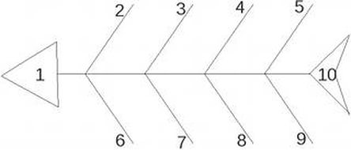
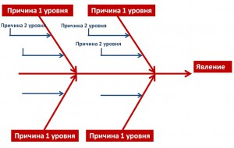
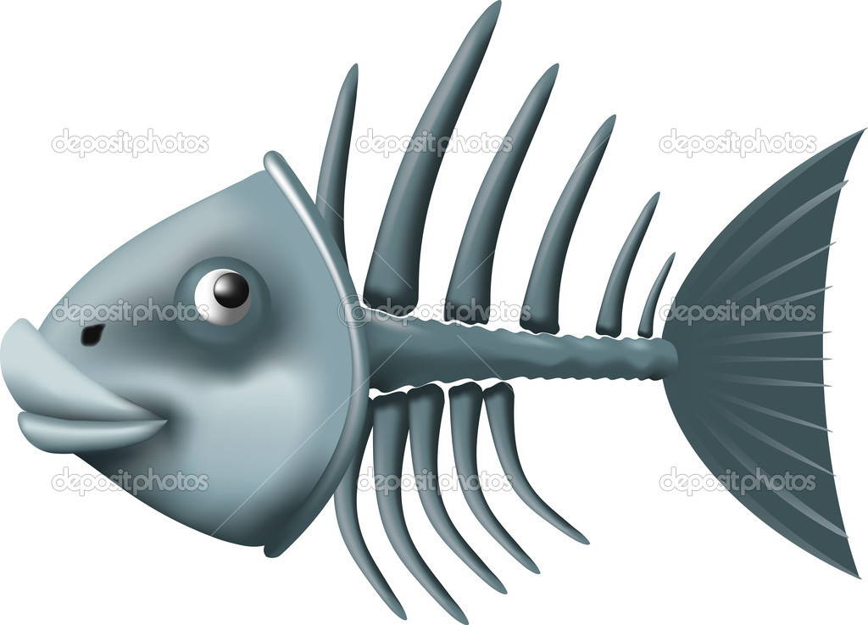
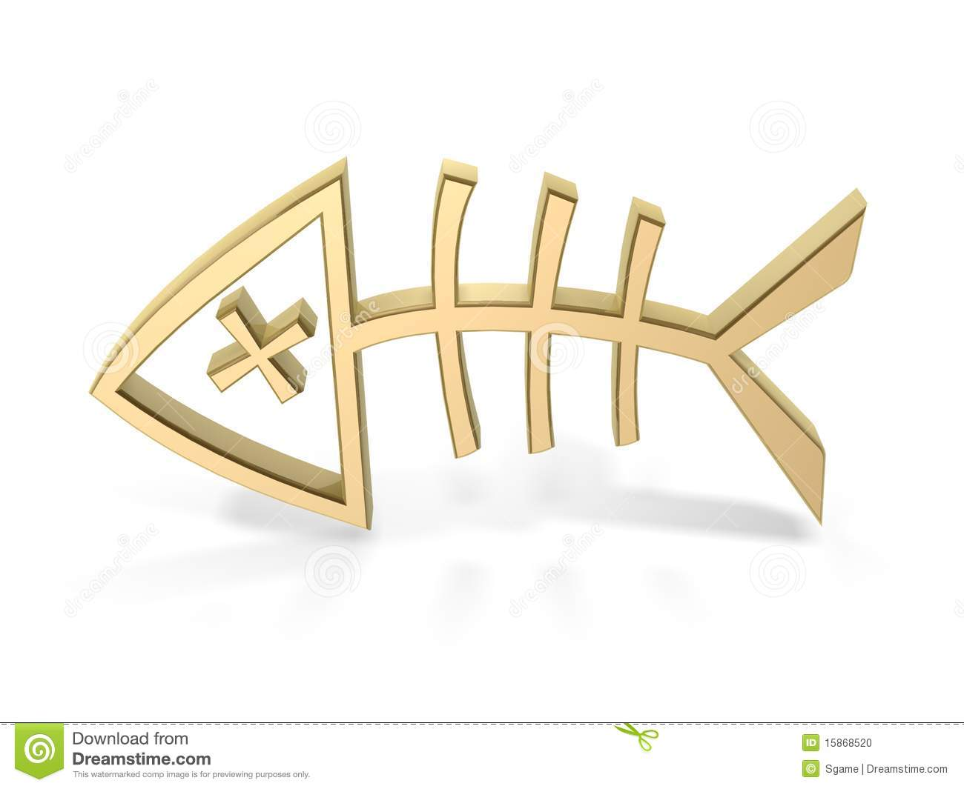
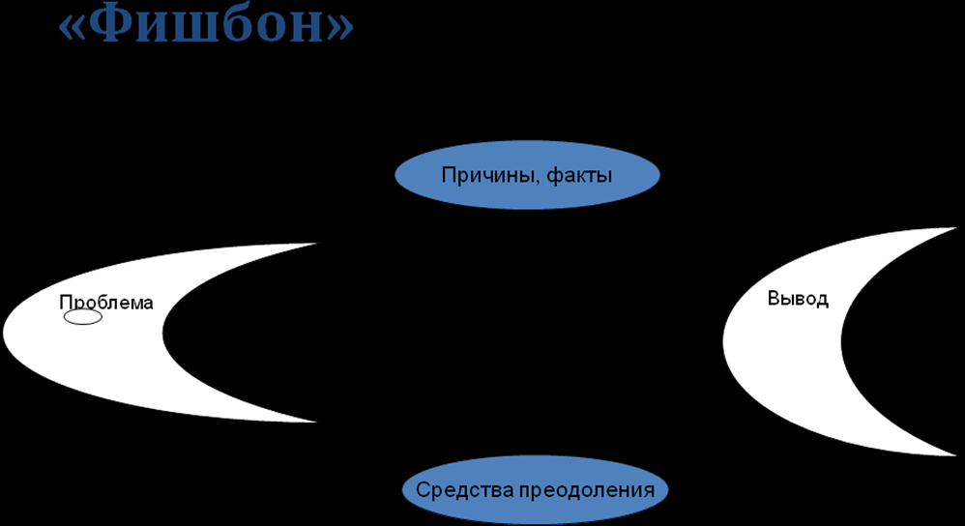
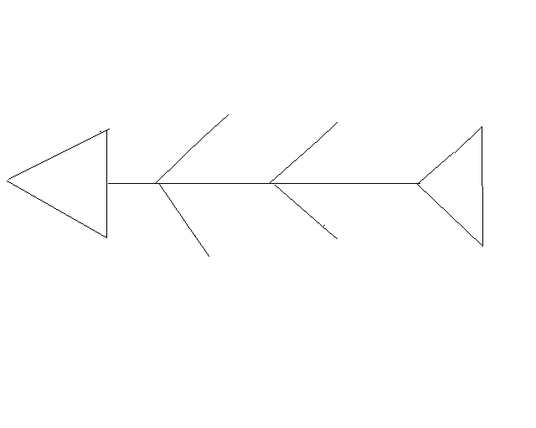

Slide 7
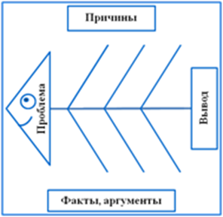
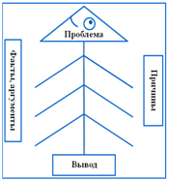

Slide 8
Виды Фишбоун
1.Причинно-следственные
2.Сравнительно-обобщающие.
3.Интерактивные

Slide 9
Использование технологии развития критического
мышления на уроках позволяет сформировать умения и навыки работы с информацией:
находить, осмысливать, использовать нужную информацию;
анализировать, систематизировать, представлять информацию в виде схем, таблиц, графиков.
сравнивать исторические явления и объекты, при этом самостоятельно выявлять признаки или линии сравнения;
выявлять проблемы, содержащиеся в тексте, определять возможные пути решения, вести поиск необходимых сведений, используя различные источники информации

Slide 10
Спасибо за внимание!

